Slide 1
anhnguyenhyunie
CHỦ ĐỀ 2: MỘT NGÀY CỦA EM
BÀI 3:
Để mỗi ngày là một ngày vui

Slide 2
anhnguyenhyunie

Slide 3
anhnguyenhyunie

Slide 4
anhnguyenhyunie
Cùng nhau hát bài Đi học về

Slide 6
anhnguyenhyunie
Cùng nhau hát bài Đi học về
Chào cha mẹ và người lớn trong nhà nhé.

Slide 7
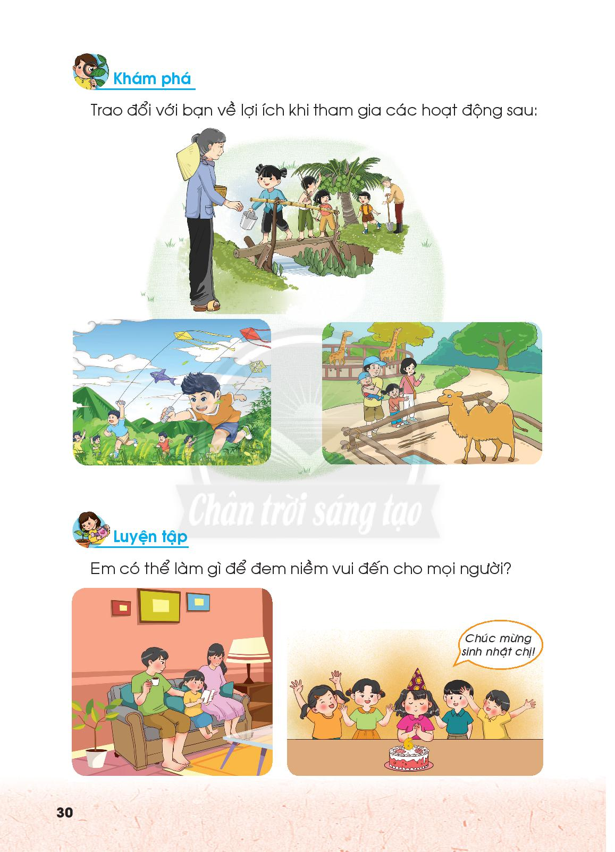
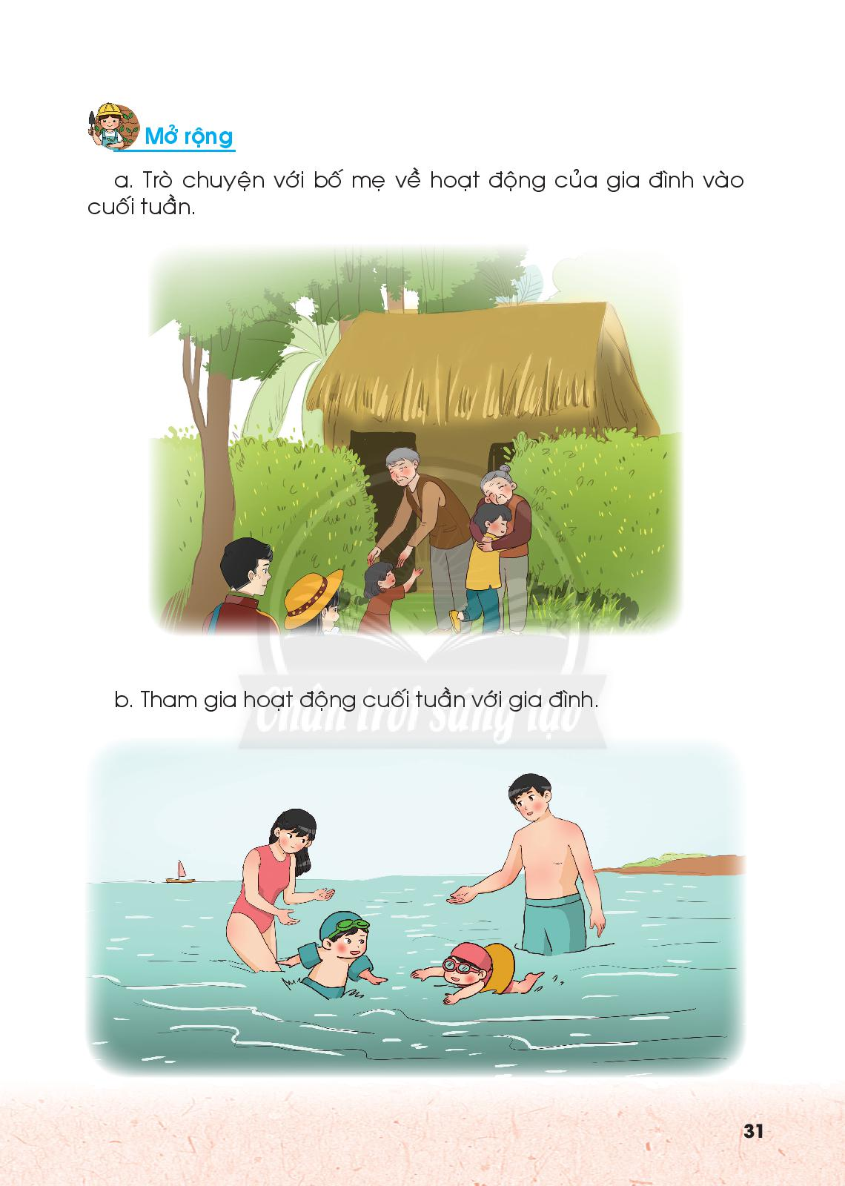
anhnguyenhyunie
anhnguyenhyunie

Slide 8
anhnguyenhyunie

Slide 9
anhnguyenhyunie
Trao đổi với bạn về lợi ích khi tham gia các hoạt động sau:

Slide 10
anhnguyenhyunie
Các bạn nhỏ đi chơi ở vùng nông thôn, đi qua cầu khỉ, mang theo một số dụng cụ.

Slide 11
anhnguyenhyunie
Các bạn thả diều vui vẻ.

Slide 12
anhnguyenhyunie
Các bạn cùng bố mẹ tham quan sở thú.

Slide 13
Clip tác hại khi trẻ em xem ti vi điện thoại nhiều

Slide 14
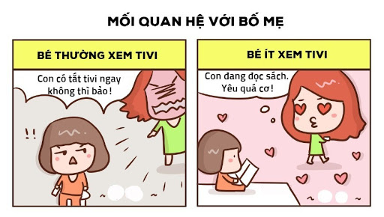
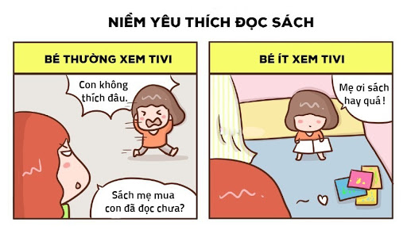
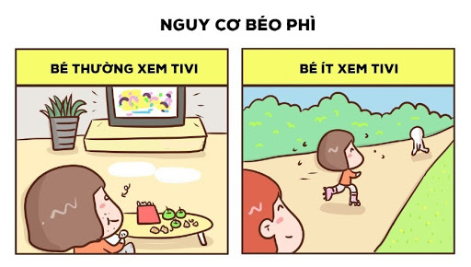
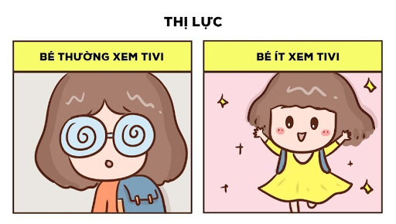

Slide 15
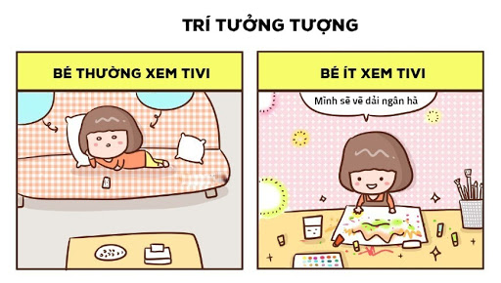
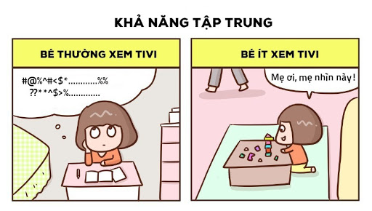

Slide 16
anhnguyenhyunie

Slide 17
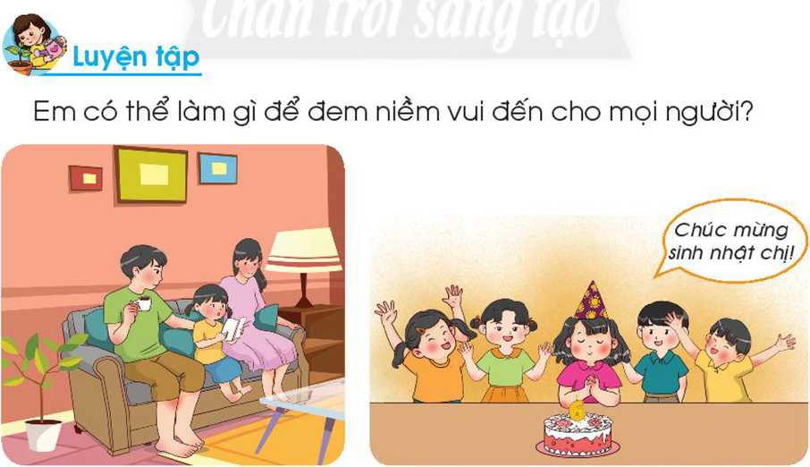
anhnguyenhyunie
Em có thể làm gì để đem niềm vui đến cho mọi người?

Slide 18
anhnguyenhyunie
Trò chuyện cùng bố mẹ.

Slide 19
anhnguyenhyunie
Tham gia vui chơi cùng bạn bè và mọi người.

Slide 20
anhnguyenhyunie

Slide 21
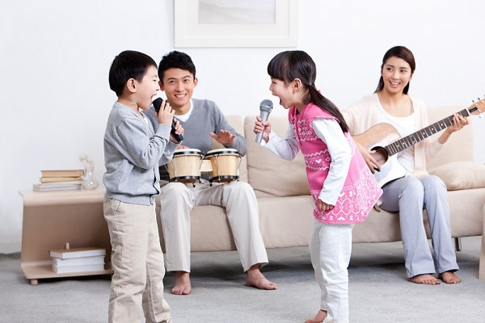
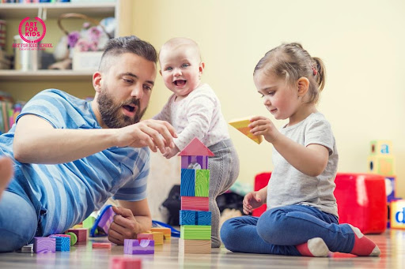
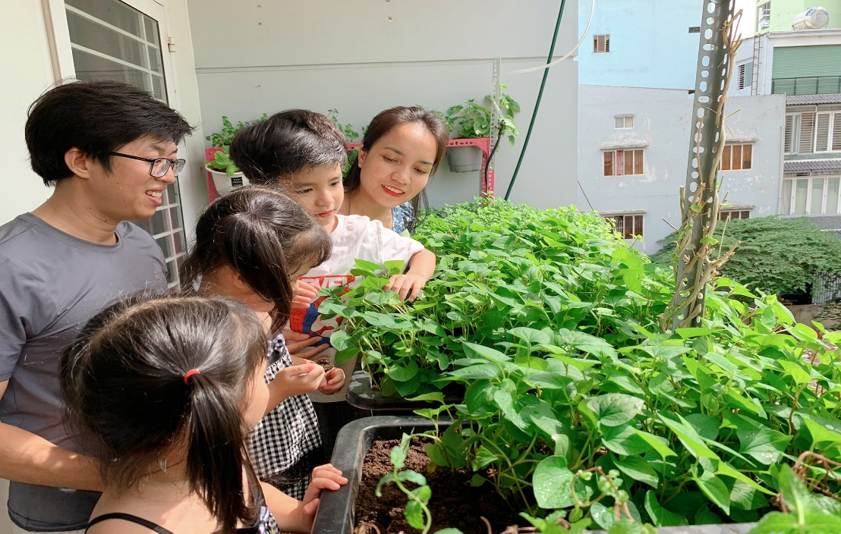
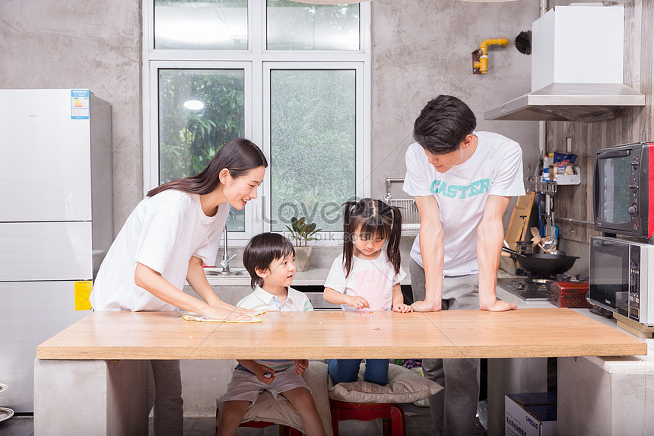
anhnguyenhyunie

Slide 22
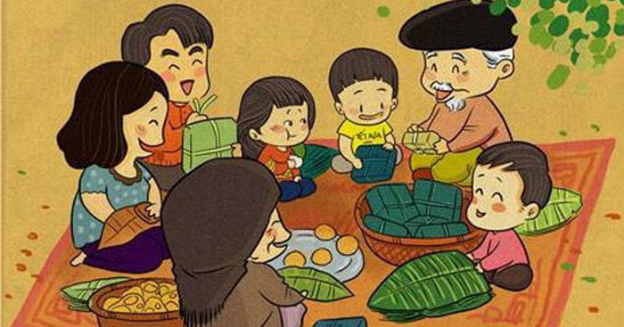
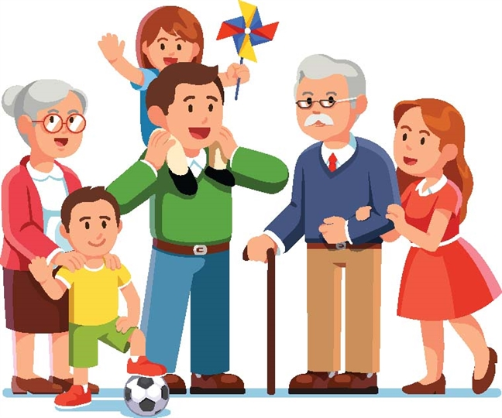
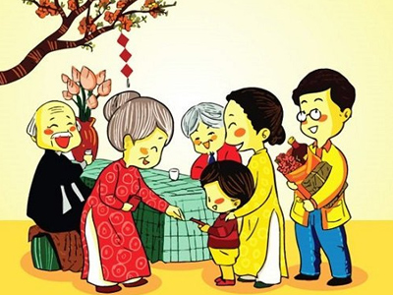
anhnguyenhyunie

Slide 23
anhnguyenhyunie

Slide 24
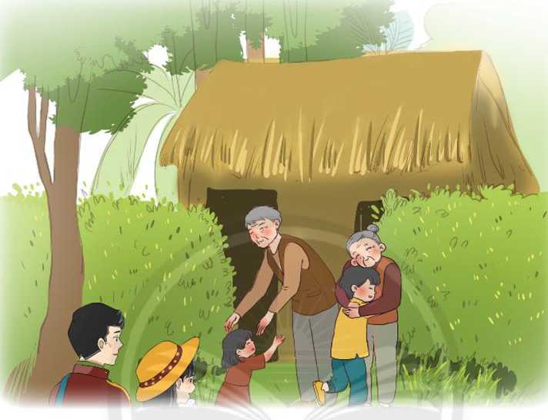
anhnguyenhyunie
Trò chuyện với bố mẹ về hoạt động của gia đình vào cuối tuần.

Slide 25
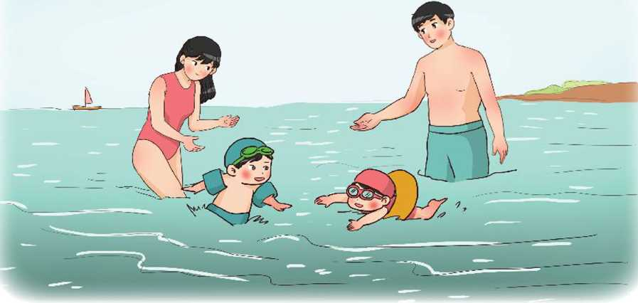
anhnguyenhyunie
Tham gia hoạt động cuối tuần với gia đình.

Slide 26
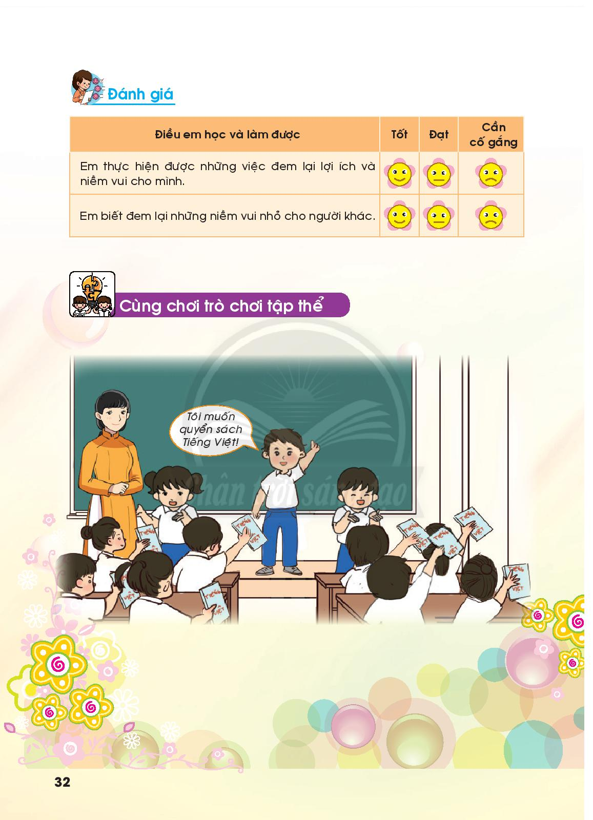
anhnguyenhyunie
anhnguyenhyunie

Slide 27
anhnguyenhyunie

Slide 28
Điều em học và làm được | Tốt | Đạt | Cần cố gắng
Em thực hiện được những việc đem lại lợi ích và niềm vui cho mình.
Em biết đem lại những niềm vui nhỏ cho người khác.

Slide 29
anhnguyenhyunie
CỦNG CỐ
BÀI HỌC

